Slide 1

9. Hafta dersi
22.11.2021 (telafi dersi – 18.11.2021 için)

Slide 2
Network İzolasyonu (Ayrıştırma)
Network izolasyonu (network segmentation veya network isolation), büyük bir network’ü daha küçük network bölümlerine ayrılması işlemidir.
Amaç, erişim kontrolünü daha iyi kontrol etmek ve güvenlik derinliğini güçlendirmektir (ek güvenlik bir güvenlik katmanı sağlayarak.
Bu sağlamak için kullanılan ekipmanlar:
Router (yönlendirici)
Sanal LAN (virtual-LAN) (LAN: Local Area Network: Yerel Alan Ağ)
Çevre ağı (Perimeter network) (DMZ – Demilitarized Zone)
Erişim kontrol listeleri (ACL: Access Control List)
…

Slide 3
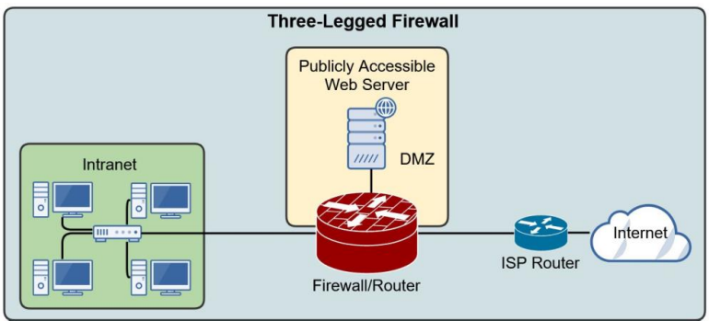
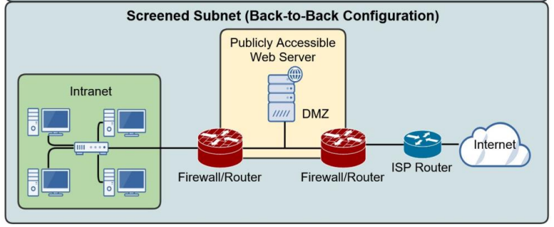
DMZ – Demilitarized Zone (Sivil Bölge)
Bir çevre ağı (perimeter network), bir şirketin kendi dahili ağından ayrı olarak kurulur.
Yaygın olarak DMZ (Demilitarized Zone) olarak adlandırılır.
Güvenilmeyen kullanıcıların (internet üzerinden gelen) erişmesi gereken sunucular (E-posta, web, FTP, vb.) DMZ bünyesinde bulunurlar.
Güvenilmeyen kullanıcılar sadece DMZ’te yer alan sunuculara erişebilirlerken, şirket yerel ağına erişimleri Firewall/Router tarafından engellenir.

Slide 4
Intranet ve Internet
Internet: Dünyadaki bütün kullanıcıların bağlı olduğu network
Intranet: Bir şirket bünyesindeki kullanıcıların bağlı olduğu kısıtlı network.
Extranet: İş ortaklarının erişim yetkisi olan bir çevre ağı

Slide 5
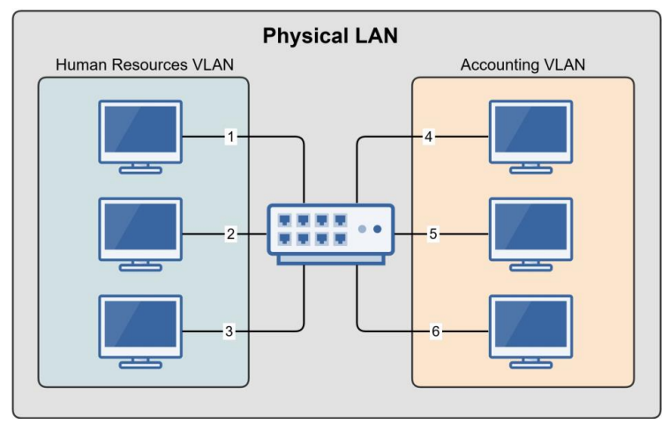
Sanal Yerel Ağ (Virtual LAN)
Bir yerel ağ bünyesinde kurulan birden fazla daha küçük yerel ağ’dan oluşur.
Bir şirkette farklı departmanların kendi ağlarının olması
Avantajları
Broadcast mesaj trafiğini azaltır.
Ağ bölümlerini rol olarak ayırırır.
Güvenliği arttırır.
Cihazlar farklı VLAN’lar ile haberleşemez.
Cihazları ihtiyaçlara göre gruplandırır (fiziksel konuma göre değil)

Slide 6
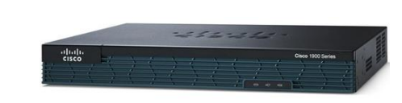
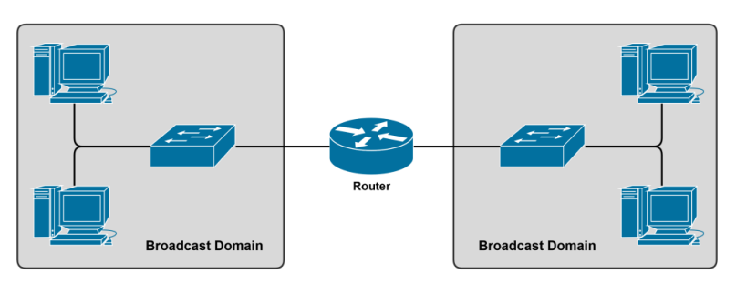
Yönlendirici (Router)
Farklı ağların birbirleri ile haberleşmesini sağlar.
IP adreslerini kullanarak ağlar arasındaki trafiği yönlendirir.
Router (Yönlendirici): OSI Katmanı 3
Switch (Anahtar): OSI Katmanı 2

Slide 7
Ağ Adresi Dönüştürme (NAT: Network Address Translation)
Özel IP addresini (Private IP) => Genel IP Adresi (Public IP)
NAT sayesinde, yerel ağ’da bulunan bir bilgisayarın özel IP adresi, ağ dışındaki bilgisayarlar tarafından çözülemez.
Özel IP adreslerin internet’e çıkmasına olanak sağlar.
İnternet ortamında gerekli olan IP adres sayısını azaltır.
Örneği bir yönlendirici tek bir IP adresi kullanarak kendisine bağlı olan bilgisayarların / mobil cihazların internet’e bağlanmasını mümkün kılar.

Slide 8
NAT Türleri
Basit NAT (Basic NAT)
IP adres çevrimi sağlar. Port haritalaması sağlamaz.
Değişken NAT (Dynamic NAT)
Basit NAT’a benzer ancak bir IP havuzu vardır. Ağ’da bulunan bilgisayarlar bu IP adreslerini kullanarak internet’e çıkarlar. Boşta bir IP adresi yok ise yeni bağlanan cihazın internet bağlantısı sağlanamaz.
Port Adres Çevirimi (Port Address Translation)
Bir tane public IP adresi vardır ve içeride bulunan işlemciler dışarı bu IP adresini kullanarak çıkarlar. İç tarafın kullandığı port ile NAT işleminden sonra dış tarafın kullandığı port (kapı) numarası birbirinden faklıdır.

Slide 9
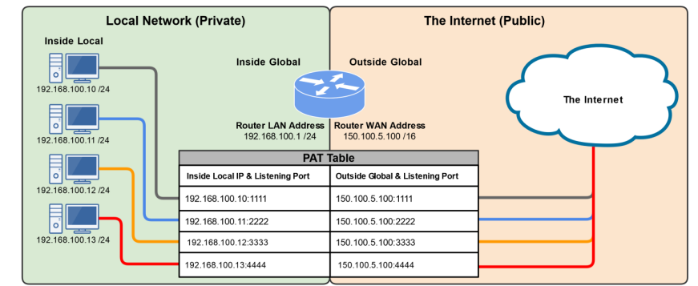
Port Adres Dönüştürme (PAT: Port Address Translation)

Slide 10
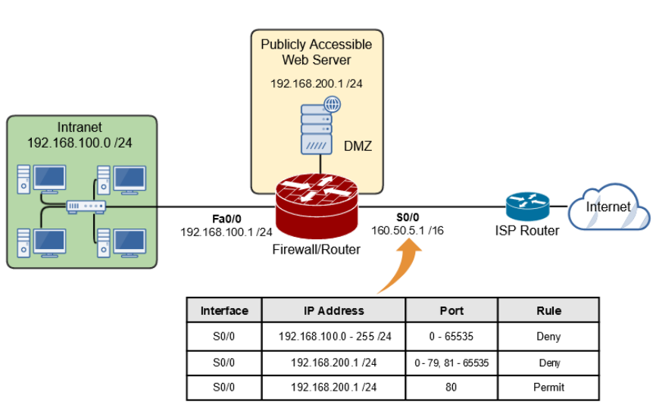
Erişim Kontrol Listeleri (ACL: Access Control List)
Bir ağa erişim kurallarını IP adresi ve Port numarasına göre belirlemek için (Bağlantıya izin vermek (ALLOW) veya engel olmak (DENY) için kullanılır.

Slide 11
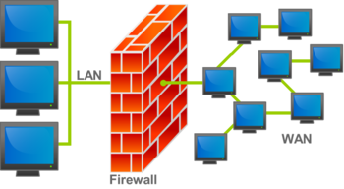
Firewall (Güvenlik Duvarı)
Firewall, ağ güvenliğini sağlayan temellerden bir tanesidir.
Firewall olarak kullanılan cihazlar olduğu gibi, bir güvenlik duvarı özel yazılımlar kullanılarak da sağlanabilir (Windows Security)
Güvenlik duvarının türleri:
Paket filtrelemeli güvenlik duvarları
Durumlu denetim güvenlik duvarları
Uygulama katmanı güvenlik duvarları

Slide 12
Güvenlik Duvarı Türleri
Paket filtrelemeli güvenlik duvarı (Packet filters firewall)
İnternet üzerindeki bilgisayar arasında transfer edilen paket başlıklarını incelerek harek eder. Eğer başlık (header) bilgisi güvenlik duvarı üzerinde önceden belirlenmiş olan filtrele ile eşleşirse ya paket geçirilir ya da reddedilir.
Durum Denetim güvenlik duvarı (Stateful Inspection Firewall)
Veriyi kaynağından hedefine kadar takip eder. Örneğin HTTP protokolü üzerinden bir web sitesinin erişiminin engellenmesi bu şekilde yapılabilir. Ayrıca, isteğin yapıldığı TCP oturumunun geçerli olup olmadığını da kontrol ettikleri için (3-way handshake) saldırılara karşı etkin bir koruma sağlar.
Uygulama katmanı güvenlik duvarı (Application layer firewall)
En sık kullanılan güvenlik duvarı tekniğidir. Uygulama katmanındaki güvenlik duvarı, gelen TCP paketinin veri kısmına kadar olan tüm paket başlıklarını açıp kontrol edebilir ve filtreleyebilir. FTP, DNS, HTTP gibi protokoller anlaşılabilir.

Slide 13
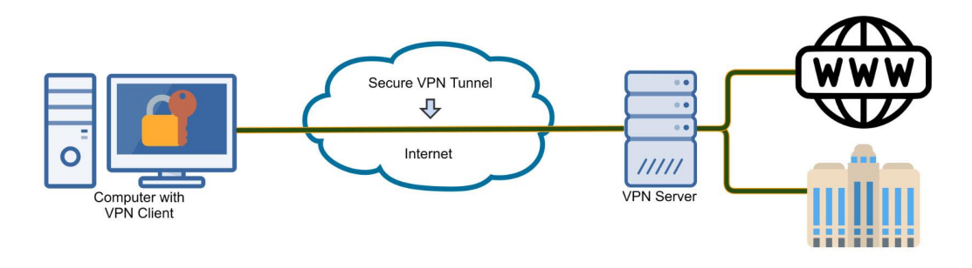
VPN (Virtual Private Network): Sanal Özel Ağ
VPN, internet üzerinden uzaktan erişim yoluyla farklı ağlara bağlanmayı sağlayan bir internet teknolojisidir.
Sanal bir ağ uzantısı oluşturarak, ağa bağlanan cihaz fiziksel olarak bağlıymış gibi o ağ üzerinden veri alışverişinde bulunabilir.

Slide 14
VPN’in faklı kullanım alanları
Şirket yerel ağlarına uzaktan erişim sağlar.
Ziyaret edilen sitelerde ek güvenlik sağlar.
Bağlantı noktası konumunu değiştirmek gerekli olduğununda VPN kullanılabilir. (Bir web sitesine bağlanılan ülke seçilebilir)

Slide 15
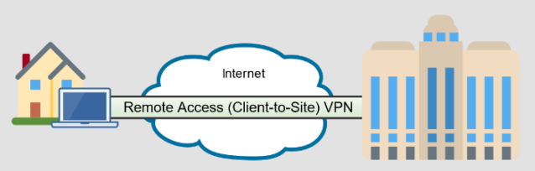
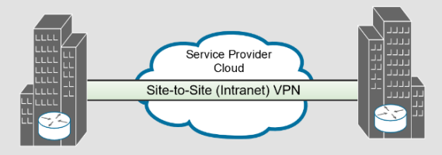
VPN Türleri
Uzaktan Erişim VPN
Kullanıcıların internet üzerinden özel ağlara erişimini sağlar.
Siteden Siteye VPN
Farklı ofisler veya kuruluşlar arasında internet üzerinden güvenli erişim sağlar.

Slide 16
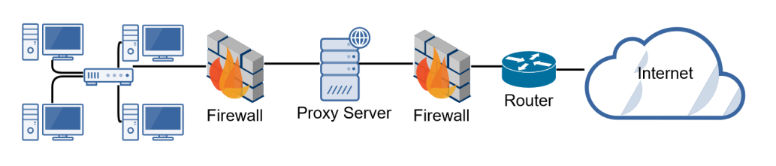
Web Vekil Sunucu (Web Proxy Server)
Bir yerel network’te (LAN) internet’e erişim “web vekil sunucu” üzerinden sağlabilirir. Özelliklerle kurumsal şirketlerde yaygın olarak kullanılır.
Bir bilgisayardaki web tarayıcısı, vekil sunucuya bağlanır ve hangi web sayfasını istediğini söyler. Vekil sunucu o sayfaya bağlanır ve içeriği alır. Vekil sunucu bilgisayar tarayıcısına içeriği gönderir. Bir anlamda aracılık eder.
Vekil sunucu, şirket tarafından belirlenen sitelere erişim sağlayabilir veya engel olabilir.

Slide 17
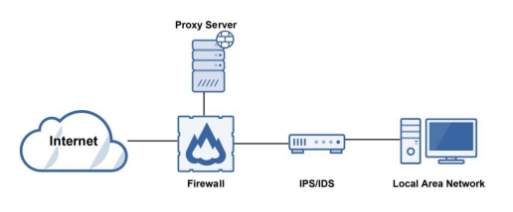
Saldırı Algılama ve Engelleme Sistemleri
IDS: Intrusion Detection System (Saldırı Algılama Sistemi)
Şirket ağına bir saldırı durumunu algılar ve kayıt altına alır, gerekli uyarıları gönderir.
IPS : Intrusion Prevension System (Saldırı Önleme Sistemi)
Bir saldırıyı engellemek için gerekli tedbirleri alır (IP bloklama, port bloklama, vb).

